Slide 1
NHẬP MÔN MẠCH SỐ
CHƯƠNG 4: BÌA KARNAUGH
Notes:
Một phương pháp giúp ta có thể rút gọn biểu thức Boolean nhanh hơn và hiệu quả hơn phương pháp đại số Boolean
Nhưng bị giới hạn chỉ dùng cho 5 biến trở xuống
- Thiết kế mạch Logic

Slide 2
Nội dung
Tổng quan
Các dạng biểu diễn biểu thức logic
Thiết kế một mạch số
Bìa Karnaugh (bản đồ Karnaugh)

Slide 3
Tổng quan
Chương này sẽ học về:
Phương pháp biểu diễn giá ngõ ra của một biểu thức logic cho trước.
Phương pháp thiết kế một mạch logic từ biểu thức logic cho trước.
- Phương pháp tính chi phí thiết kế một biểu thức logic
Phương pháp để đơn giản/tối ưu một mạch logic → giúp cho mạch thiết kế được tối ưu về diện tích, chi phí và tốc độ.

Slide 4
Nội dung
Tổng quan
Các dạng biểu diễn biểu thức logic
Khái niệm tích chuẩn, tổng chuẩn
Dạng chính tắc (Canonical form)
Dạng chuẩn (Standard form)
Thiết kế một mạch số
Bìa Karnaugh (bản đồ Karnaugh)

Slide 5
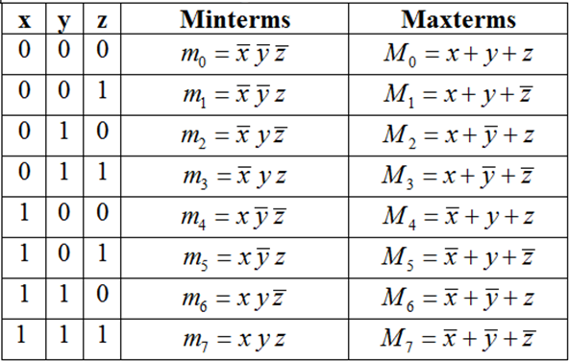
Khái niệm Tích chuẩn và Tổng chuẩn
Tích chuẩn (minterm): m_{i} là các số hạng tích (AND) mà tất cả các biến xuất hiện ở dạng bình thường (nếu là 1) hoặc dạng bù (complement) (nếu là 0)
Tổng chuẩn (Maxterm): M_{i} là các số hạng tổng (OR) mà tất cả các biến xuất hiện ở dạng bình thường (nếu là 0) hoặc dạng bù (complement) (nếu là 1)

Slide 6
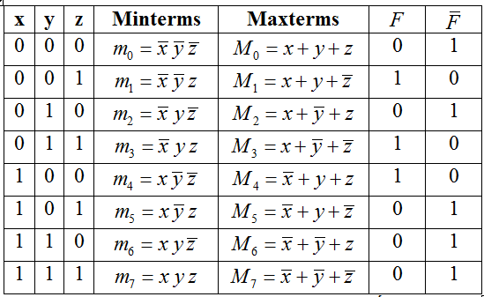

Dạng chính tắc (Canonical Form)
Dạng chính tắc 1: là dạng tổng của các tích chuẩn_1 (Minterms_1) (tích chuẩn_1 là tích chuẩn mà tại tổ hợp đó hàm Boolean có giá trị 1).

Slide 7

Dạng chính tắc (Canonical Form)
Dạng chính tắc 2: là dạng tích của các tổng chuẩn_0 (Maxterms_0) (tổng chuẩn­_0 là tổng chuẩn mà tại tổ hợp đó hàm Boolean có giá trị 0).

Slide 8
Dạng chính tắc (Canonical Form)
Tổng các tích chuẩn Sum of Minterms | Tích các tổng chuẩn Product of Maxterms
Chỉ quan tâm hàng nào mà F có giá trị 1 | Chỉ quan tâm hàng nào mà F có giá trị 0
x = 0: viết x | x = 0: viết x
x = 1: viết x | x = 1: viết x

Slide 9
Dạng chính tắc (Canonical Form)
Trường hợp tùy định (don’t care)
Hàm Boolean theo dạng chính tắc:
F (A, B, C) = Σ (2, 3, 5) + d(0, 7) (chính tắc 1)
= Π (1, 4, 6) . D(0, 7) (chính tắc 2)
A B C | F
0 0 0 0 0 1 0 1 0 0 1 1 1 0 0 1 0 1 1 1 0 1 1 1 | X 0 1 1 0 1 0 X

Slide 10
Ví dụ
Câu hỏi: Trong các biểu thức sau, biểu thức nào ở dạng chính tắc?
XYZ + X’Y’
X’YZ + XY’Z + XYZ’
X + YZ
X + Y + Z
(X+Y)(Y+Z)
Trả lời:
b

Slide 11
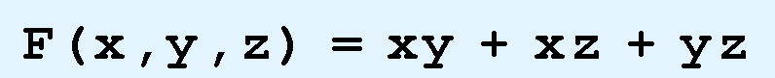
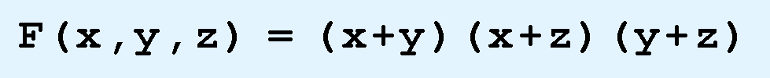
Dạng chuẩn (Standard Form)
Dạng chính tắc có thể được đơn giản hoá để thành dạng chuẩn tương đương
Ở dạng đơn giản hoá này, có thể có ít nhóm AND/OR và/hoặc các nhóm này có ít biến hơn
Dạng tổng các tích - SoP (Sum-of-Product)
Ví dụ:
Dạng tích các tổng - PoS (Product-of-Sum)
Ví dụ :
Có thể chuyển SoP về dạng chính tắc bằng cách AND thêm (v+v’) và PoS về dạng chính tắc bằng cách OR thêm vv’
Notes:
x + y + z.z’ = (x + y + z)(x + y + z’): Công thức 13(c) Định luật Morgan

Slide 12
Ví dụ
Câu hỏi: Trong các biểu thức sau, biểu thức nào ở dạng chuẩn?
XYZ + X’Y’
X’YZ + XY’Z + XYZ’
X + YZ
X + Y + Z
(X+Y)(Y+Z)
Trả lời:
Tất cả

Slide 13
Nội dung
Tổng quan
Các dạng biểu diễn biểu thức logic
Thiết kế một mạch số
Bìa Karnaugh (bản đồ Karnaugh)

Slide 14
Thiết kế một mạch số
Thiết kế một mạch logic số với
3 ngõ vào
1 ngõ ra
Kết quả ngõ ra bằng 1 khi có từ 2 ngõ vào trở lên có giá trị bằng 1

Slide 15
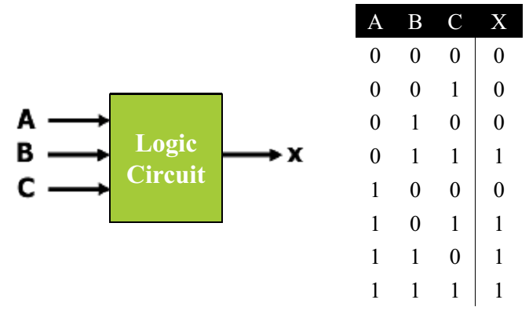
Các bước thiết kế một mạch logic số
Bước 1: Xây dựng bảng sự thật/chân trị

Slide 16
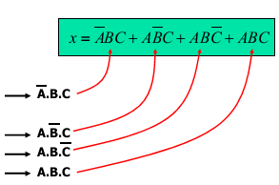
Các bước thiết kế một mạch logic số
Bước 2: Chuyển bảng sự thật sang biểu thức logic
A | B | C | X
0 | 0 | 0 | 0
0 | 0 | 1 | 0
0 | 1 | 0 | 0
0 | 1 | 1 | 1
1 | 0 | 0 | 0
1 | 0 | 1 | 1
1 | 1 | 0 | 1
1 | 1 | 1 | 1
Biểu thức SOP cho ngõ ra X:
Các nhóm AND cho mỗi trường hợp ngõ ra là 1

Slide 17
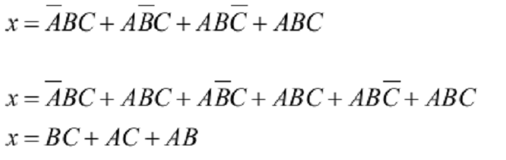
Các bước thiết kế một mạch logic số
Bước 3: Đơn giản biểu thức logic qua biến đổi đại số nhằm làm giảm số cổng logic cần sử dụng (nhằm làm giảm chi phí thiết kế)

Slide 18
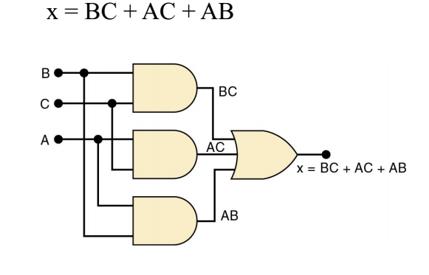
Các bước thiết kế một mạch logic số
Bước 4: Vẽ sơ đồ mạch logic cho

Slide 19
Chi phí thiết kế một mạch logic số
Chi phí (cost) để tạo ra một mạch logic số liên quan đến:
Số cổng (gates) được sử dụng
Số đầu vào của mỗi cổng

Slide 20
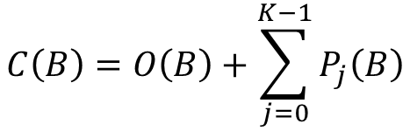
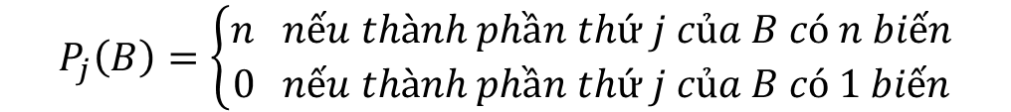
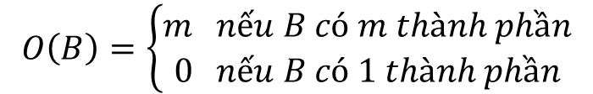
Chi phí thiết kế một mạch logic số
Chi phí của một biểu thức Boolean B được biểu diễn dưới dạng tổng của các tích (Sum-of-Product) được tính như sau:
Trong đó:
K : số các thành phần tích trong biểu thức B
O(B) : số các thành phần tích trong biểu thức B
P_{j}(B): số các biến trong thành phần thứ j của biểu thức B
$$C\left(B\right)=O\left(B\right)+\sum_{j=0}^{K−1}{P_{j}\left(B\right)}$$
$$O\left(B\right)=\left\{\begin{aligned}m nếu B có m thành phần \\ 0 nếu B có 1 thành phần\end{aligned}\right.$$
$$P_{j}\left(B\right)=\left\{\begin{aligned}n nếu thành phần thứ j của B có n biến \\ 0 nếu thành phần thứ j của B có 1 biến\end{aligned}\right.$$

Slide 21
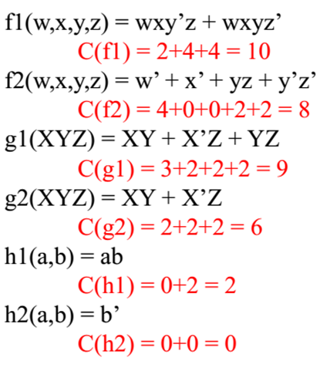
Chi phí thiết kế một mạch logic số
Tính chi phí thiết kế mạch logic số của các biểu thức sau:

Slide 22
Tóm tắt nội dung chương học
Qua Phần 1 - Chương 4, sinh viên cần nắm những nội dung chính sau:
Các dạng biểu diễn một biểu thức logic
Quy trình thiết kế một mạch số
Đánh giá chi phí thiết kế của một mạch số

Slide 23
Thảo luận?

